Slide 1



Conversatorio
Tecnologías y nuevos escenarios discursivos. Reconfiguraciones en el campo de los medios
Dr Octavio Islas
joseoctavio.islas@Gmail.com

Slide 2
Objetivo
Debatir sobre el estado de la investigación en el campo de las ciencias sociales, humanas y la comunicación que tiene el país y la Región con vista al fortalecimiento de redes de trabajo que existentes o que puedan conformarse a partir de esta reunión con el aporte de experiencias de expertos internacionales.

Slide 3
Nuevos imaginarios
1. Nueva Teoría Estratégica
2. Ecología de los Medios
3.- Ingeniería social de la comunicación

Slide 4

1. Nueva teoría estratégica

Slide 5
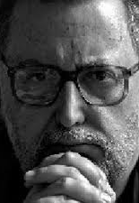
Rafael Alberto Pérez
“Padre” de la Nueva Teoría Estratégica.
La estrategia como metadisciplina compleja.
La comunicación es necesaria para la vida, la comunicación es necesaria para el pensamiento y la comunicación es necesaria para la estrategia (Piaget).
Notes:
España, profesor de la Universidad Complutense de Madrid.

Slide 6

Nueva Teoría Estratégica
Trascender la publicidad y las relaciones públicas.
Comunicaciones integradas de marketing (Joan Costa)
Dircom.
Imagen pública.
Reputación.
Marketing ¿Estratégico?
Coaching.
Notes:
2001 Ariel Comunicación publica el libro Estrategias de comunicación.

Slide 7
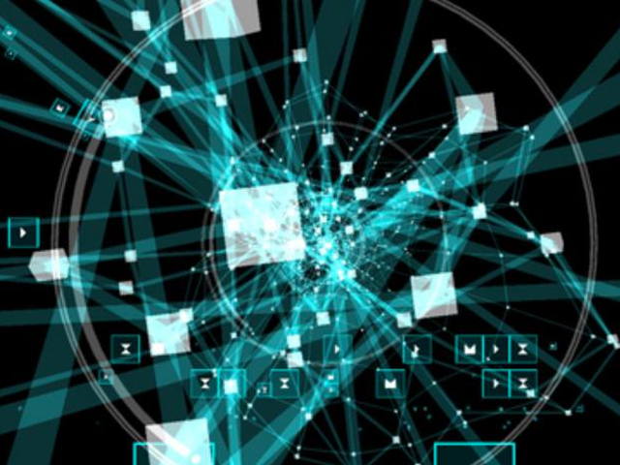
Nueva Teoría Estratégica
Graves insuficiencias del Dircom en el tránsito de la Economía del Conocimiento (A. Toffler) a la Cuarta Revolución Industrial (4IR).
Notes:
2001 Ariel Comunicación publica el libro Estrategias de comunicación.

Slide 8

Principales paradigmas de la estrategia
Paradigma militar (El arte de la Guerra).
Matemático: Teoría de los juegos y las partidas.
Gerencial económico: Marketing estratégico
Estrategia desde la comunicación

Slide 9
Cuando hablamos de estrategia pensamos en conductas orientadas a resultados futuros.
La variedad de nuestras estrategias tienen su origen en nuestras visiones plurales del mundo, nuestras versiones del mundo, nuestras cosmogonías.

Slide 10

La estrategia que nació en la guerra se desplaza a la vida civil a través de los negocios y la política.
La estrategia responde a escenarios donde se demanden decisiones ante: incertidumbre estructurada, elección entre alternativas, efectivas posibilidades de intervención.

Slide 11
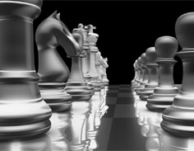
Comunicación estratégica
A partir del caos creamos nuevos órdenes.
El mundo no es uno, vivimos en un juego de percepciones, somos animales simbólicos.
El papel de la comunicación estratégica es articular las percepciones plurales.

Slide 12

La realidad es compleja y fluida, vivimos en un mundo de incertidumbre y procesos.
La gestión del cambio representa la gran tarea directa. Gestionar el cambio es gestionar el futuro, y ello supone estrategia.

Slide 13

Comunicación Estratégica
Teoría que aborda el encuentro sociocultural, comprensiva y aplicable de manera general. Con metodologías y técnicas propias examina con criterios de cientificidad a la multiplicidad de lo comunicacional como autodispositivo colectivo y propicia procesos de cambio social conversacional. La comunicación estratégica es una teoría de la intersubjetividad no dualista que parte de considerar a lo fluido como lo único siempre presente.
Sandra Massoni
Notes:
Teoría que aborda el encuentro sociocultural, comprensiva y aplicable de manera general. Con metodologías y técnicas propias examina con criterios de cientificidad a la multiplicidad de lo comunicacional como autodispositivo colectivo y propicia procesos de cambio social conversacional. La comunicación estratégica es una teoría de la intersubjetividad no dualista que parte de considerar a lo fluido como lo único siempre presente. Sandra Massoni

Slide 14

Comunicación Estratégica
La comunicación estratégica es una nueva matriz de estilo académico y profesional centrada en la reconfiguración espacio temporal en ámbitos diversos. Una metaperspectiva que trabaja sustituyendo el principio de causalidad que es propio de la ciencia tradicional por el principio de sincronicidad, que vincula los fenómenos comunicacionales en su espacio y tiempo como temporalidad en lugar de unirlos inexorablemente a ese tiempo lineal característico del pensamiento científico representacional Sandra Massoni
Sandra Massoni

Slide 15
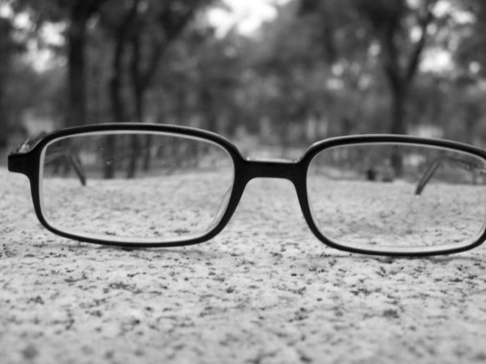
Los grandes retos estratégicos están relacionados a nuestra capacidad para gestionar la complejidad.
El pensamiento complejo es ante todo relacional.
Indispensable superar la confrontación entre actores racionales u otros constructos para pasar a pensar la estrategia como reajustes situacionales.

Slide 16





Slide 17
2. Ecología de los Medios

Slide 18
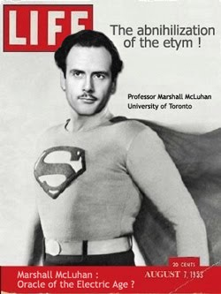
Ecología de los Medios
La Ecología de los Medios NO es una escuela de la comunicación, de la cual debemos estar atentos debido al desarrollo que alcanzará en las siguientes décadas, como afirmó Carlos Scolari.
La Ecología de los Medios es una compleja metadisciplina que definitivamente trasciende a la comunicación
Notes:
El, 21 de julio, pero de 1911, nació en Edmonton, Canadá, Herbert Marshall McLuhan, a quien la revista Wired, obligado referente en temas de cibercultura, designó santo patrón.
Marshall McLuhan no solo es conocido por su compleja tesis: “themedium is the massage”,y por haber anticipado los avanzados conceptos aldea global y Edad de la Información (Information Age).
En él debemos reconocer al explorador que destacó la importancia de los ambientes mediáticos en la comprensión del devenir histórico de la humanidad; quien afirmó que podemos comprender a las tecnologías y los medios de comunicación como prolongaciones de nuestro cuerpo, facultades y sentidos; que es posible distinguir entre medios calientes y fríos con base en la definición del medio y el grado de participación de las audiencias.
McLuhan, complejo humanista, además introdujo una interesante Tétrada que permite explicar los cambios culturales generados por los medios y las tecnologías a través de la historia.
Si bien acostumbraba afirmar que no había elaborado una teoría rigurosamente estructurada: “no dispongo de una teoría, solo observaciones”, de facto sí lo hizo, y hoy es reconocido como el fundador de la Ecología de los Medios (Media Ecology).
McLuhan fue un formidable visionario que, en 1964, anticipó Internet en la Introducción del libro Understanding Media. The extensión of man: “Tras tres mil años de explosión, mediante tecnologías mecánicas y fragmentarias, el mundo occidental ha entrado en implosión. En las edades mecánicas extendimos nuestro cuerpo en el espacio. Hoy, tras más de un siglo de tecnología eléctrica, hemos extendido nuestro sistema nervioso central hasta abarcar todo el globo, aboliendo tiempo y espacio, al menos en cuanto a este planeta se refiere. Nos estamos acercando rápidamente a la fase final de las extensiones del hombre: la simulación tecnológica de la conciencia, por la cual los procesos creativos del conocimiento se extenderá, colectiva y corporativamente, al conjunto de la sociedad humana, de un modo muy parecido a como ya hemos extendido nuestros sentidos y nervios con los diversos medios de comunicación”.

Slide 19

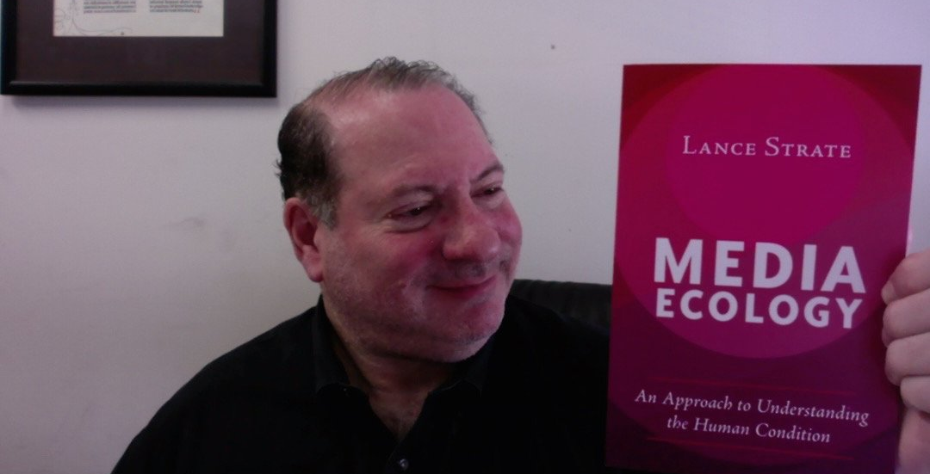
Es el estudio de los entornos mediáticos, la idea de que la tecnología y las técnicas, los modos de información y los códigos de comunicación juegan un papel de liderazgo en los asuntos humanos.
La ecología de los medios de comunicación es la Escuela de Toronto y la Escuela de Nueva York. Es el determinismo tecnológico, duro y suave, y la evolución tecnológica. Es la lógica mediática, la teoría media, la mediología.
Lance Strate

Slide 20



Es una metadisciplina compleja que estudia el impacto de las tecnologías en el desarrollo cultural del hombre y las sociedades.
O. Islas

Slide 21

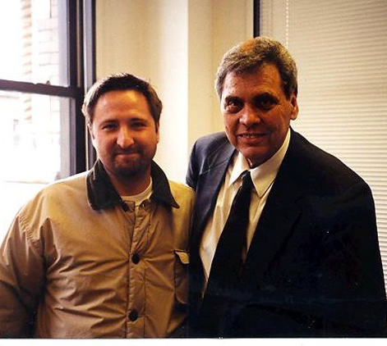
La ecología de los medios de comunicación examina cómo los medios de comunicación afectan la percepción, comprensión, sentimiento y valor humano; y cómo nuestra interacción con los medios de comunicación facilita o impide nuestras posibilidades de supervivencia.
La palabra ecología implica el estudio de ambientes: su estructura, contenido e impacto en las personas.

Slide 22

Son los estudios de McLuhan, estudios de oralidad-alfabetización, estudios culturales americanos.
Se trata de la gramática y la retórica, la semiótica, pensamiento complejo la teoría de sistemas, la historia y la filosofía de la tecnología, Big Data, Internet de las Cosas (IoT), Cuarta Revolución Industrial (4lR).

Slide 23
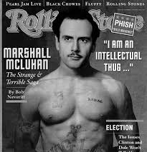
Marshall McLuhan fue parte de la Escuela de Comunicaciones de Toronto, la cual incluyó al economista político Harold Innis, al antropólogo Ted Carpenter, al erudito de los clásicos Eric Havelock, a la experta en estudios urbanos Jacqueline Tyrwhitt, al economista Tom Easterbrook y al psicólogo Karl Williams.

Slide 24

Historia como laboratorio en los estudios de los medios
La historia se utiliza como una herramienta dinámica en el estudio de los medios
McLuhan escribió: "[Innis] había descubierto un medio de usar las situaciones históricas como laboratorio en el que es possible probar el impacto de la tecnología en la formación de las culturas".

Slide 25


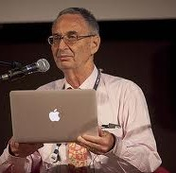
McLuhan identificó cuatro edades de comunicación en la historia: discurso, escritura, medios eléctricos, la Edad de la Información
Bob Logan propuso además una edad de la comunicación mimética y los medios digitales.
La comunicación escrita también puede dividirse en escritura manuscrita con pictogramas, escritura alfabética y la imprenta.

Slide 26
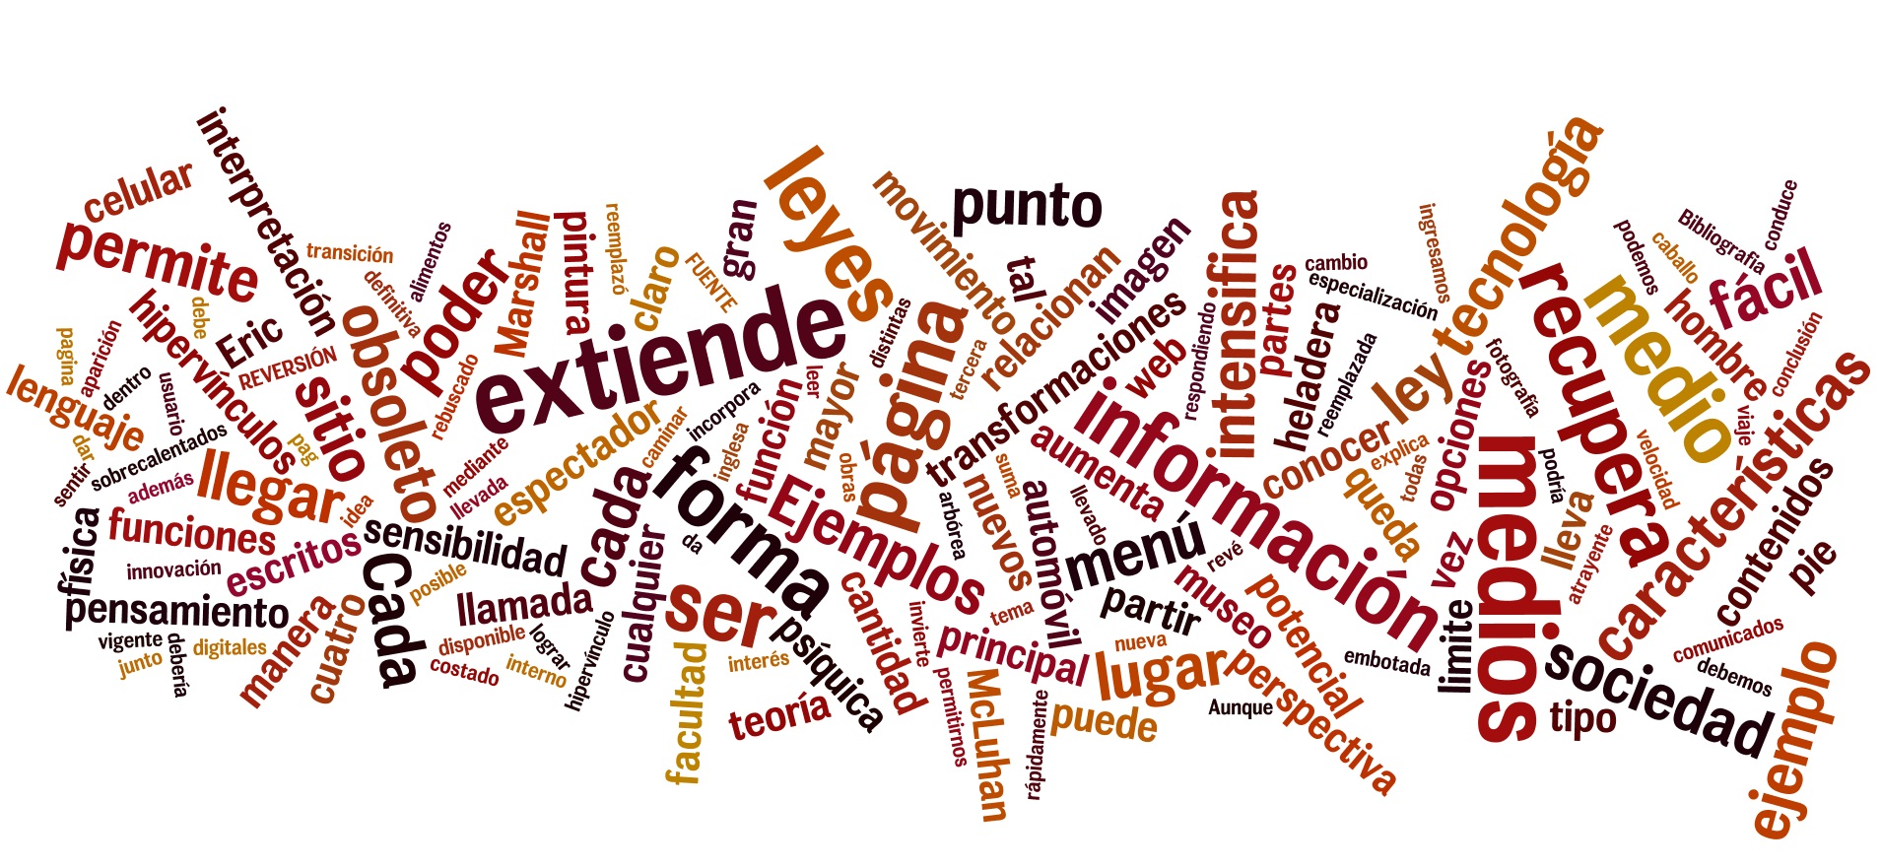
Los medios son tecnologías.

Slide 27
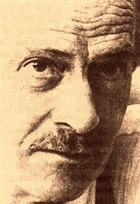
La tecnología como extensiones del cuerpo y los medios de comunicación como extensiones de la psique
Las tecnologías y los medios extienden las funciones humanas. Las tecnologías mecánicas sirven para extender nuestros cuerpos físicos, mientras que los medios de comunicación extienden nuestra psique o sistemas nerviosos.

Slide 28

"El mensaje de cualquier medio o tecnología es el cambio de escala o ritmo o patrón que introduce en los asuntos humanos".
"El medio es el mensaje" también lleva la noción de que un medio transforma su mensaje o contenido.

Slide 29
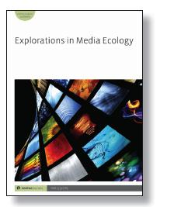
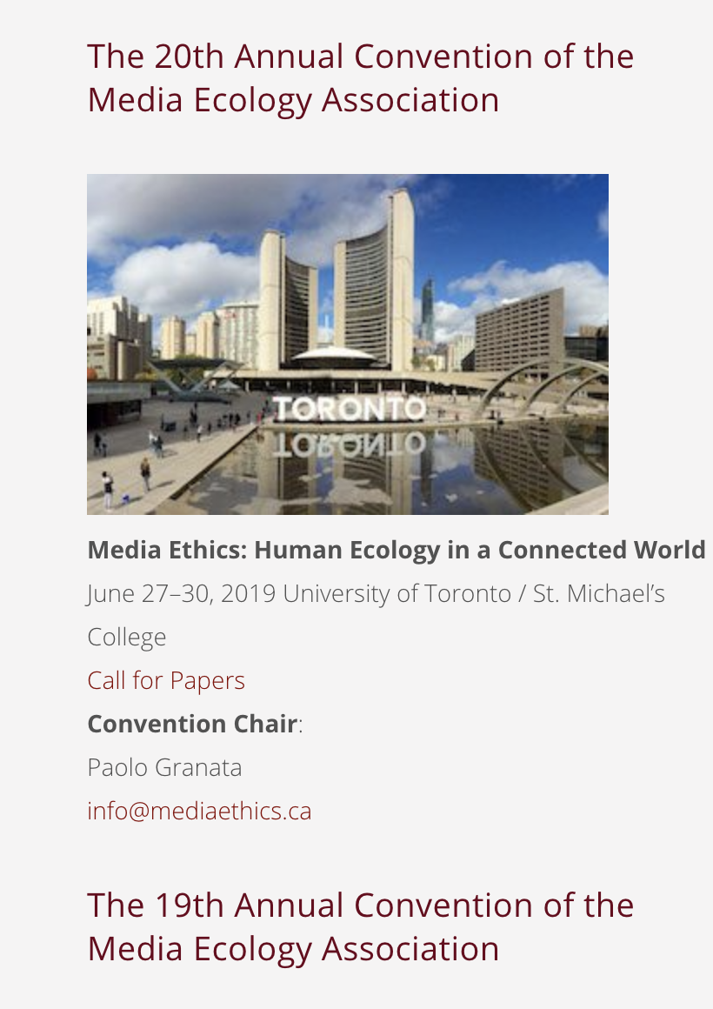

2019

Slide 30
3. Ingeniería de la comunicación social

Slide 31
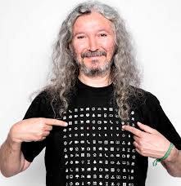
Jesús Galindo

Slide 32

La ingeniería en comunicación social parte de Piaget y su Psicogénesis.

Slide 33


La Comunicación es una Cosmología. Supone simbiosis, semiosis, intercambio, interacción.

Slide 34

Es posible construir una Epistemología de la comunicación desde la cual todo fenómeno pueda ser entenido como asunto pertinente en un esquema general constructivo de la comunicación.
Una ingeniería en comunicación socual puede intervenir en cualquier configuración de lo social desde una perspectiva de comunicación.

Slide 35
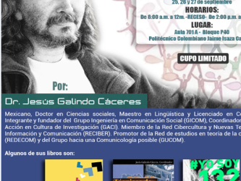
La lógica de la Ingeniería se fundamenta en la problematización de un canpo de reelaciones. El ingeniero quiere resolver problemas a diferencia del cientìfico que busca respuesras a preguntas.
Diagnóstico de problemas - diseño de soluciones.

Slide 36

La comunicologìa. Ciencia posible de la comunicación, propone una visión cosmológica de lo social a partir de las figuras del sistema de información y el sistema de comunicación. Los dos tipos de sistemas se asocian en cinco dimensiones (expresión, interacción, difusión, estructuración observación); tres configuraciones (teoría básica, metodológica epistemológica) y dos tendencias (colaboración, dominación).

Slide 37

El diagnóstico permite identificar cuáles son los sistemas de información debilitados y cuáles son los fueres, dentro de las situaciones de la vida cotidiana. A partir de ahí puede colaborar en su intervención con los débiles o con los fuertes, y las combinaciones posibles. Los sistemas de información y comunicación son el centro del diagnóstico.

Slide 38

Los sistemas de comunicación son el lugar donde el presente se verifica. Cuando un sistema de información busca poner en su forma a otro sistema de información, la tendencia elemntal que aparece expresada es la de un sistema de comunicación difusión dominación. Cuando dos sistemas de información buscan alterar sus mutuas formas de coordinación para beneficio de ambos, entonces tenemos una tendencia de comunicación-interacción-colaboración.

Slide 39

La ingeniería en comunicación social parte de esta información para intervenir en la vida social dentro de un programa básico de diagnóstico situacional y diseño de intervención.
La ciencia y la ingeniería de la comunicación empoderan la promoción cultural como un agente constructivo de la cultura.

Slide 40

El ingeniero hace una lectura del espacio situacional de donde proviene la demanda, y sintetiza su juicio sobre lo que estña sucediendo desde un punto de vista comunicológico.

Slide 41

El segundo movimiento es el temporal, de estructuración. Después de percibir la expresión de los sistemas de información y comunicación, el ingeniero en comunicación social define la confirguración de ellos en la forma de difusión o interacción, y formula la hipòtesis sobre la tendencia presente en la composición y organización de las relaciones sistémicas desde la perspectiva de la dominación y la colaboración.

Slide 42
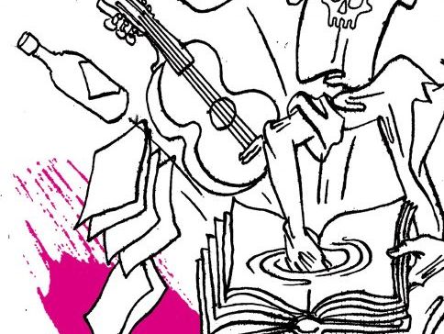
El trabajo sobre la estructuración lo realiza el ingeniero en dos partes. El primero, del presente hacia el pasado, buscando identificar las configuraciones de los sistemas de información y comunicación antecedentes, en por lo menos tres momentos. Con ello puede observar trayectorias.

Slide 43

La segunda parte del trabajo lo realiza el ingeniero apntando hacia el futuro.

Slide 44
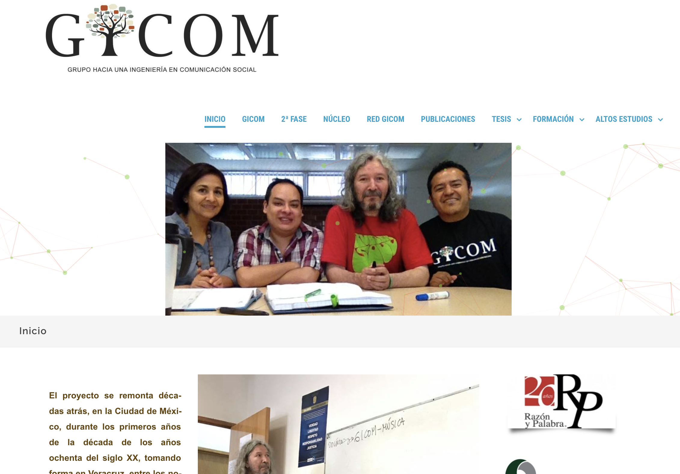
www.gicom.com

